Slide 1

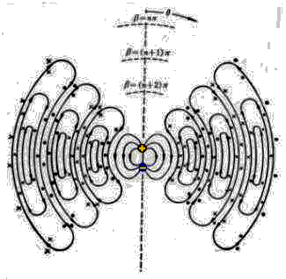
时变电磁场
电磁感应定律
全电流定律
电磁场基本方程，分界面衔接条件
坡印廷定理和坡印廷矢量
正弦电磁场
动态位及其积分解
准静态场

Slide 2
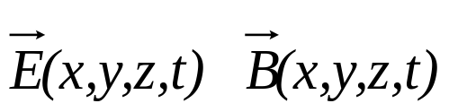


第 5 章 时变电磁场
什么是时变电磁场?
电场和磁场不但是空间的函数，还是时间的函数:
时变电磁场场源：
时变的磁场会产生电场：
电磁感应定律！
时变电场源 ① 时变电荷 q(t) ② 时变磁场
时变磁场源 ① 时变电流 i(t) ② 时变电场
时变的电场会产生磁场：
全电流定律！
电场与磁场相互依存，构成统一的电磁场。
英国科学家麦克斯韦将静态场、恒定场、时变场的基本特性用麦克斯韦方程组高度概括。电磁场基本方程组是研究宏观电磁场现象的理论基础。

Slide 3
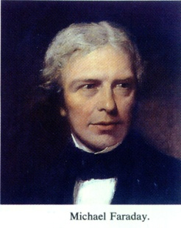


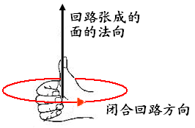
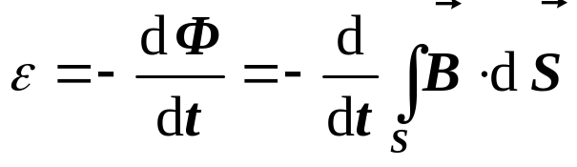
5.1 电磁感应定律
5.1.1 法拉第定律（电磁感应定律）
当与闭合回路交链的磁通发生变化时，回路中会产生感应电动势 。
其数值大小与穿过闭合回路的磁通随时间的变化率 成正比。
楞次定律
直观理解：感应电动势的符号总是与磁通变化率的正负相反
物理含义：闭合回路中，感应电动势产生的感应电流方向，总是使得它所激发的磁场阻碍引起感应电动势的磁通量的变化。
感应电动势的分类： 感生电动势 动生电动势

Slide 4
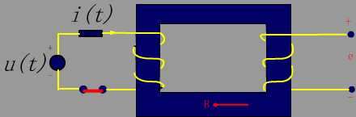


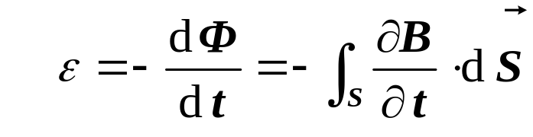
5.1.2 感生电动势
当导体或导体回路不动，磁场发生变化而产生的感应电动势则称为感生电动势。
这是变压器工作的原理，又称为变压器电势。

Slide 5
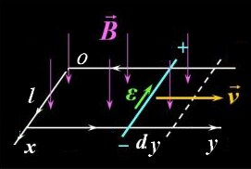

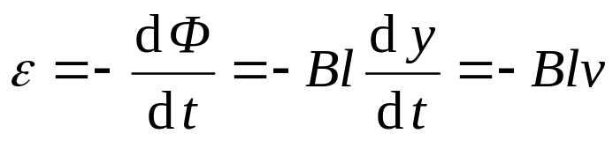
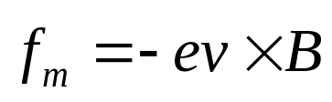

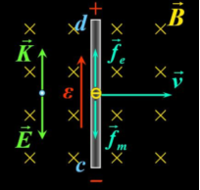
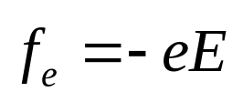
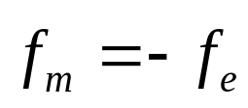
5.1.3 动生电动势
由导体或导体回路在恒定磁场中运动而产生的感应电动势，称为动生电动势。
穿过导体回路磁通：
动生电动势：
动生电动势的产生机理：
①自由电子受洛仑兹力：
②洛仑兹力使导线两端积累电荷，产生电场
③自由电子受电场力:
④当
时，达到平衡状态。
产生动生电动势的原因为洛仑兹力！
当导线速度在垂直于磁场方向的分量不为零时才能产生动生电动势。

Slide 6

5.1.4 法拉第定律小结
①闭合导体回路不动，磁场发生变化。
产生感应电动势
②磁场恒定，导体回路面积变化。
法拉第定律的推广（Maxwell的贡献）：
实验表明：感应电动势 ε 与构成回路的材料性质无关，只要与回路交链的磁通发生变化，回路中就有感应电动势。
当回路由导体材料构成时，有感应电流。
麦克斯韦将法拉第定律推广到任意媒质的假想回路。
导体中电荷为什么会运动呢？即为什么产生感应电流呢？
感应电动势是由什么样的场产生的呢？

Slide 7
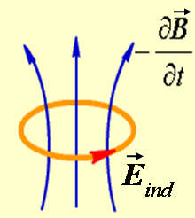
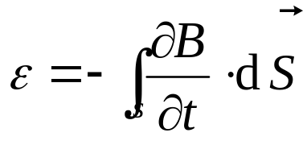
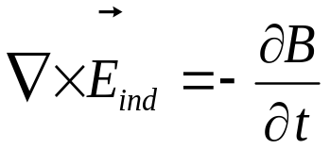
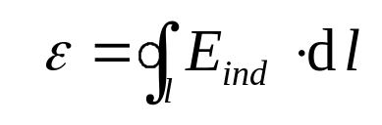
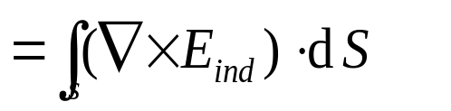
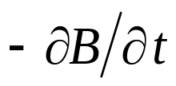
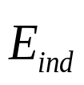
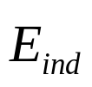

5.1.5 感应电场一（涡旋电场）
法拉第假设，变化的磁场在其周围激发着一种电场，该电场对电荷有作用力（产生感应电流），称之为感应电场。
感生电动势与感应电场的关系为：
1、感应电场是有旋场！非保守场
2、 是 的旋涡源密度
线与 相互交链，是无头无尾的闭合矢量线。所以又称为涡旋电场

Slide 8
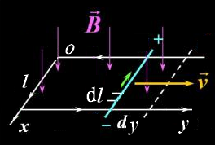


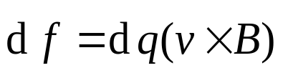
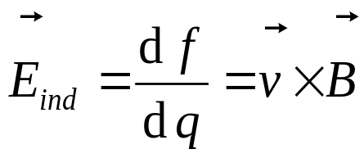
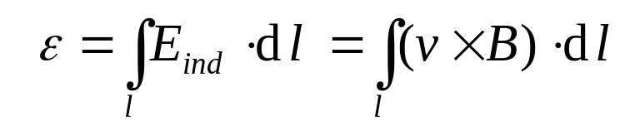
5.1.5 感应电场二
动生电动势与感应电场的关系为：
线元 中的电荷为
电荷所受洛伦茨力为：
定义感应电场强度为：
感应电场仅存在于运动的导体部分。

Slide 9
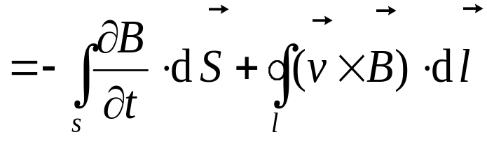
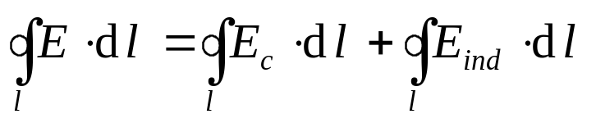
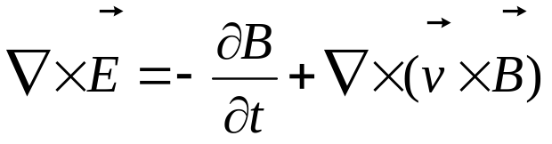
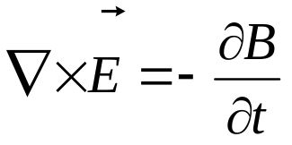
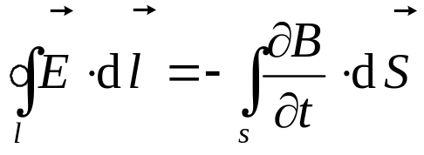
5.1.6 电磁感应定律
一般情况下，空间既有库伦电场，又存在感应电场，对任意电磁场有下式：
应用斯托克斯定理：
库伦电场，该项为0
在静止的媒质中，电磁感应定律的微分形式：
电磁感应定律的积分形式：
上述两式即为电磁感应定律，揭示了时变磁场产生电场的物理现象。

Slide 10
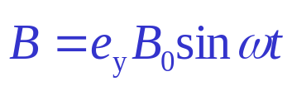

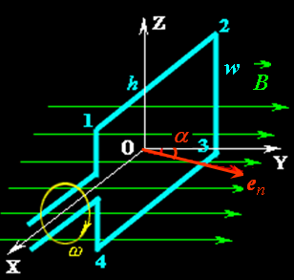

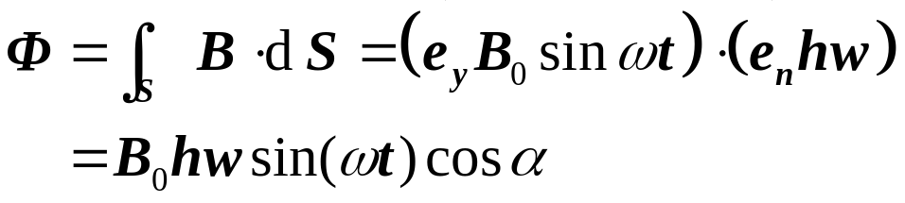
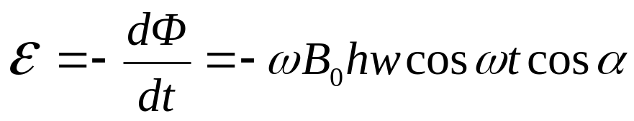
例 5.1.1 一个 h× w 的单匝矩形线圈放在时变磁场 中。开始时，线圈面的法线 与 y 轴成 α 角，如图所示。求:
(a)线圈静止时的感应电动势；
(b)线圈以角速度 ω 绕 x 轴旋转时的感应电动势。
解：
(a)线圈静止时，感应电动势仅仅是由磁场随时间变化引起的
感应电动势是时变量，其变化频率与激励磁场的频率相同

Slide 11
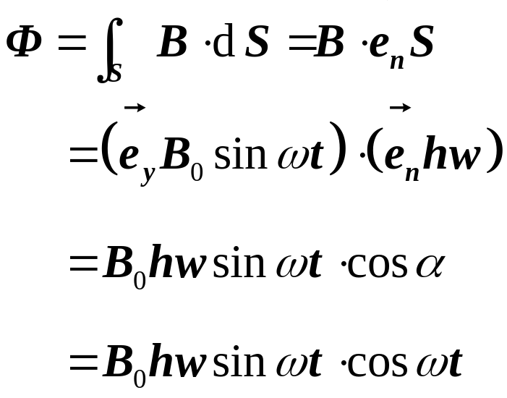
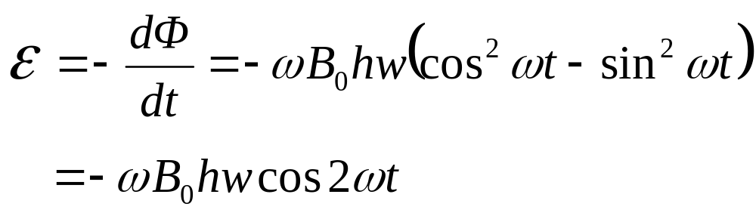
(b) 线圈也以角速度 ω 旋转时，穿过线圈的磁通变化既有因磁场随时间变化引起的又有因线圈转动引起的。此时 α =ω t
感应电动势是时变量，其变化频率是激励磁场的频率的2倍

Slide 12
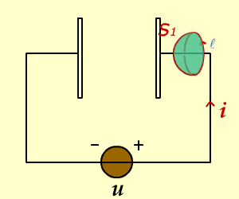
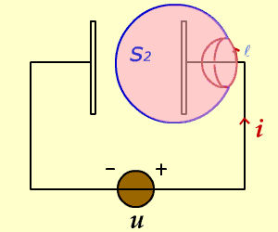
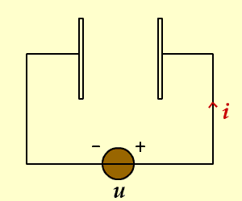
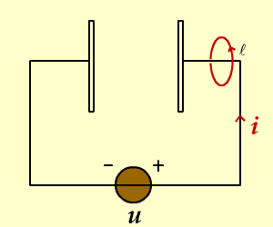
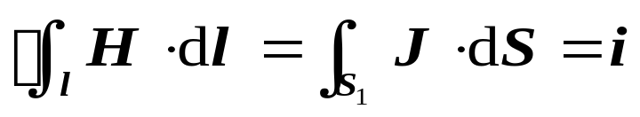
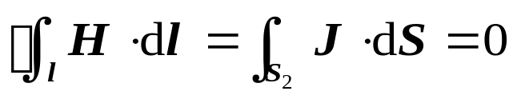
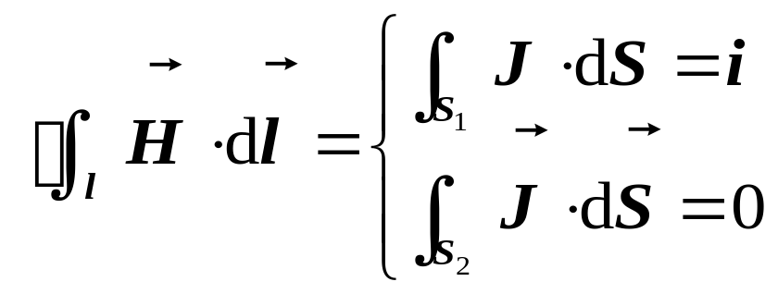
5.2 全电流定律
安培环路定律的局限性
由电容器的充放电来说明该问题，作闭合曲线 l 与导线交链，应用安培环路定律
经过S₁面
安培环路定律的局限性
经过S₂面
矛盾的原因：传导电流的不连续！
恒定电流情况下得到的安培环路定律不能用于时变电流情况！

Slide 13
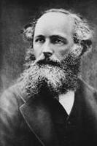

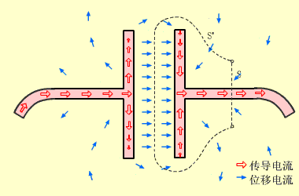
5.2.1 麦克斯韦的贡献：位移电流
电磁感应定律，揭示了变化磁场能够产生电场。
麦克斯韦认为，从对称性的角度考虑，变化电场也能够产生磁场。
对电容器进行充电时，极板上的电荷量增加。
极板间的电场发生变化，可表示为：
假设极板间存在某种电流，与 相关
在量值上与同时刻的传导电流相等。
麦克斯韦将其定义为位移电流！
传导电流与位移电流
在传导电流中断的地方，由位移电流接上！

Slide 14

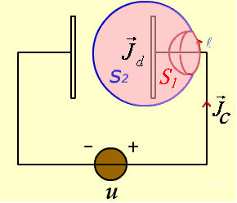

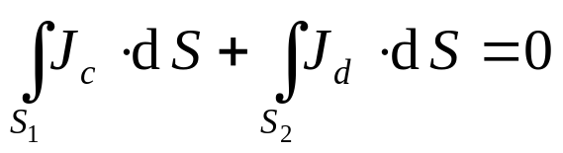
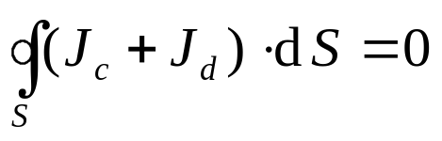
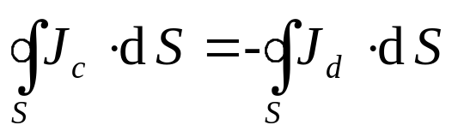
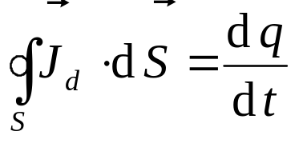




5.2.2 位移电流密度的推导
传导电流密度：
位移电流密度：
根据麦克斯韦的假设：
电荷守恒定理：
高斯定理：
位移电流密度等于电位移矢量的时间变化率
位移电流密度：
单位 A/m²

Slide 15



5.2.3 全电流定律
将传导电流与位移电流的总和称为全电流：
安培环路定律扩展为：
对应的微分形式：
全电流定律表明：
不但传导电流可以激发磁场，位移电流也能以同样的方式激发磁场
根据位移电流的概念：任何随时间变化的电场都会激发磁场。
预示了电磁波的存在！
根据电磁感应定律： 任何随时间变化的磁场会激发电场。

Slide 16





5.2.4 考虑运流电流的影响
称为运流电流密度
在真空和空气稀薄区域，可能有运流电流的存在。
全电流定律积分形式:
运流电流实例：运动的带电云
全电流定律微分形式:
在空间中某一点，
传导电流和运流电流不可能同时存在！
运流电流实例：等离子体火箭喷射

Slide 17






恒定场 时变场
全电流定律揭示不仅传导电流激发磁场
变化的电场也可以激发磁场。
它与变化的磁场激发电场形成自然界的一个对偶关系。

Slide 18




例 5.1.2 已知平板电容器的面积为 S , 相距为 d , 介质的介电常数为ε ，极板间电压为 u(t)。试求位移电流 i_{d；}传导电流i_{c} 与 i_{d} 的关系是什么?
解： 忽略极板的边缘效应和感应电场
电场幅值
位移电流密度幅值
位移电流
传导电流与位移电流

Slide 19
作业：
5.2 ，5.4

